Slide 1
BÀI 18
HYDROGEN HALIDE VÀ MỘT SỐ
PHẢN ỨNG CỦA ION HALIDE
Giáo viên:
Notes:
Click để chuyển slide.

Slide 2
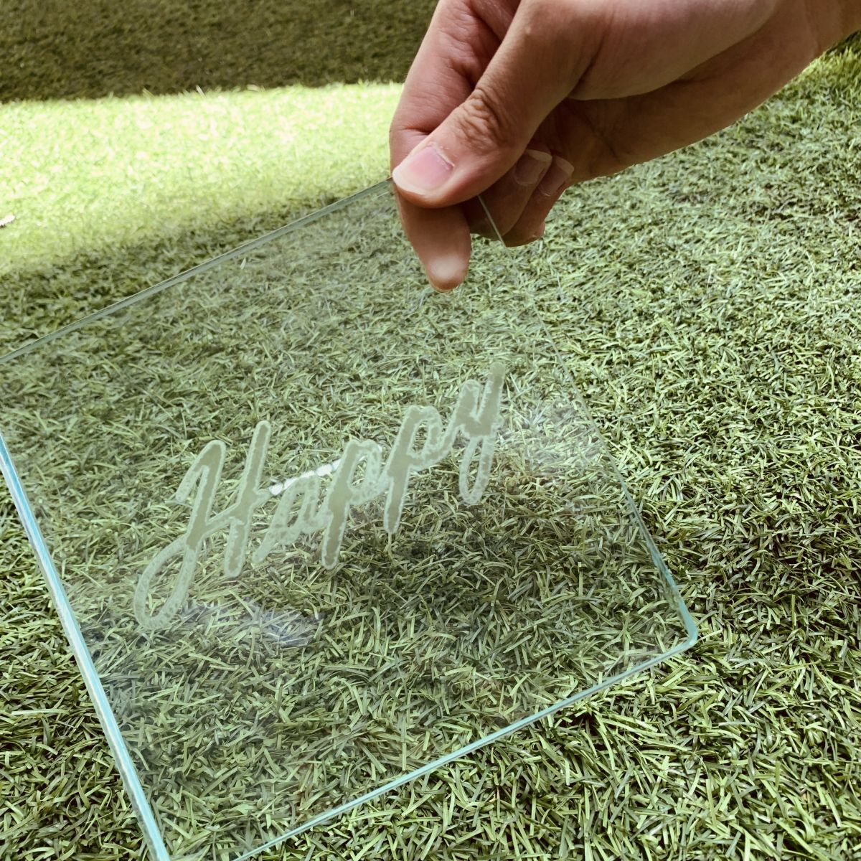
ĐẶT VẤN ĐỀ
Câu hỏi khởi động
Quan sát hình ảnh kết hợp với ngữ liệu trong phiếu "Câu hỏi khởi động", trả lời các câu hỏi sau đây:
a) Có thể dùng hợp chất nào để khắc chữ lên thủy tinh?
b) Tại sao có thể thay thế hợp chất trên bằng hỗn hợp CaF₂ và H₂SO₄ đặc? Viết phương trình hóa học để minh họa.
Notes:
Click để chuyển slide.

Slide 3
ĐẶT VẤN ĐỀ
Trả lời
a) Sử dụng hydrofluoric acid.
b) Hỗn hợp CaF₂ và H₂SO₄ xảy ra phản ứng hóa học để tạo thành HF có khả năng ăn mòn thủy tinh:
CaF₂ + H₂SO₄ → CaSO₄ + 2HF.
Notes:
Click để chuyển slide.

Slide 4
ĐẶT VẤN ĐỀ
Hãy viết 05 phương trình hóa học trong đó có sự tham gia phản ứng của HCl mà em đã được học.
Notes:
Click để chuyển slide.

Slide 5
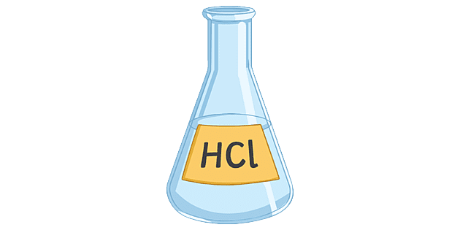
ĐẶT VẤN ĐỀ
Hãy viết 05 phương trình hóa học trong đó có sự tham gia phản ứng của HCl mà em đã được học.
Gợi ý:
a) Zn + HCl → ZnCl₂ + H₂
b) CuO + 2HCl → CuCl₂ + H₂O
c) CaCO₃ + 2HCl → CaCl₂ + H₂O + CO₂
d) NaOH + HCl → NaCl + H₂O
Notes:
Click để chuyển slide.

Slide 6
ĐẶT VẤN ĐỀ
Vậy các halogen halide và ion halide có những tính chất và ứng dụng nào?
Notes:
Click để chuyển slide.

Slide 7
NỘI DUNG BÀI HỌC
Tính chất vật lí của hydrogen halide
Nhận biết ion halide trong dung dịch
01
04
02
05
Ứng dụng của các hydrogen halide
Hydrohalic acid
Tính khử của các ion halide
03
06
Luyện tập
Notes:
Click để chuyển slide.

Slide 8


01
Tính chất vật lí của hydrogen halide
Hoạt động theo nhóm!
Hoàn thành các yêu cầu trong phiếu học tập số 1.
Notes:
Click để chuyển slide.

Slide 9
01
Tính chất vật lí của hydrogen halide
BÁO CÁO
SẢN PHẨM
Notes:
Click để chuyển slide.

Slide 10
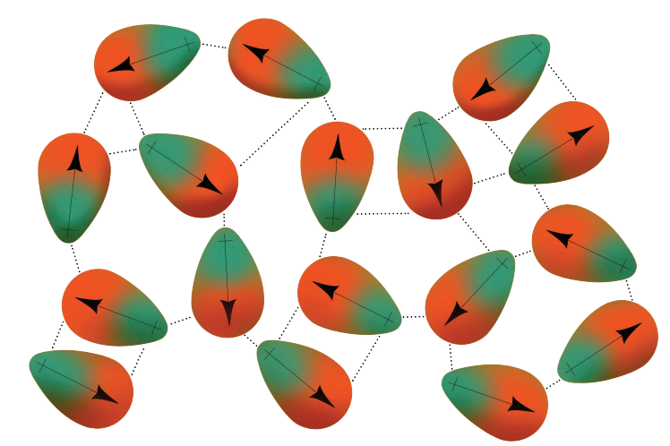
01
Tính chất vật lí của hydrogen halide
Dựa vào bảng số liệu sau và hình ảnh bên dưới, cho biết nhiệt độ sôi của các hydrogen halide từ HCl đến HI biến đổi như thế nào? Giải thích.
Hydrogen halide | HF | HCl | HBr | HI
Nhiệt độ sôi (℃) | 20 | –85 | –67 | –35
Độ tan trong nước ở 0℃ (%) | Vô hạn | 42 | 68 | 70
Độ dài liên kết H–X (Angstrom) | 0,92 | 1,27 | 1,41 | 1,61
Bán kính ion halide (nm) | 0,133 | 0,181 | 0,196 | 0,220
Tương tác van der Waals giữa các phân tử HX
Bảng mô tả đặc điểm, tính chất vật lí của hydrogen halide
Notes:
Click để chuyển slide.

Slide 11
01
Tính chất vật lí của hydrogen halide
Giải thích: Do sự gia tăng tương tác van der Waals giữa các phân tử HX
Nhiệt độ sôi tăng dần từ HCl đến HI
Hydrogen halide | HF | HCl | HBr | HI
Nhiệt độ sôi (℃) | 20 | –85 | –67 | –35
Độ tan trong nước ở 0℃ (%) | Vô hạn | 42 | 68 | 70
Độ dài liên kết H–X (Angstrom) | 0,92 | 1,27 | 1,41 | 1,61
Bán kính ion halide (nm) | 0,133 | 0,181 | 0,196 | 0,220
Tương tác van der Waals giữa các phân tử HX
Bảng mô tả đặc điểm, tính chất vật lí của hydrogen halide
Notes:
Click để chuyển slide.

Slide 12
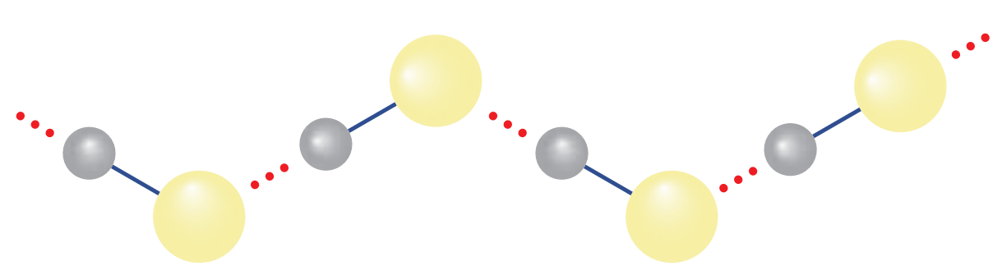
01
Tính chất vật lí của hydrogen halide
Quan sát hình ảnh sau, giải thích nhiệt độ sôi cao bất thường của hydrogen fluoride so với các hydrogen halide còn lại.
Liên kết hydrogen giữa các phân tử HF
Trả lời: Giữa các phân tử HF tạo được liên kết hydrogen, bền vững hơn tương tác van der Waals giữa các phân tử. Để các phân tử HF bay hơi, ngoài năng lượng để phá vỡ tương tác van der Waals, cần thêm năng lượng cao hơn để phá vỡ các liên kết hydrogen.
Notes:
Click vào yêu cầu để xuất hiện câu trả lời.
Click để chuyển slide.

Slide 13
01
Tính chất vật lí của hydrogen halide
Độ tan của hydrogen fluoride trong nước ở 0℃ là vô hạn. Giải thích nguyên nhân dẫn đến tính chất này.
Trả lời
Phân tử H–F hình thành được liên kết hydrogen với các phân tử nước, nên tan tốt trong nước.
Notes:
Click vào yêu cầu để xuất hiện câu trả lời.
Click để chuyển slide.

Slide 14
01
Tính chất vật lí của hydrogen halide
Kiến thức trọng tâm
Nhiệt độ sôi của các hydrogen halide tăng dần từ HCl đến HI. Nguyên nhân là do khối lượng phân tử tăng, làm tăng năng lượng cần thiết cho quá trình sôi; đồng thời, sự tăng kích thước và số electron trong phân tử, dẫn đến tương tác van der Waals giữa các phân tử tăng.
Các phân tử hydrogen fluoride hình thành liên kết hydrogen liên phân tử, loại liên kết này bền hơn tương tác van der Waals, nên nhiệt độ sôi của hydrogen fluoride cao bất thường so với các hydrogen halide còn lại.
Notes:
Click để chuyển slide.

Slide 15
NỘI DUNG BÀI HỌC
Tính chất vật lí của hydrogen halide
Nhận biết ion halide trong dung dịch
01
04
02
05
Ứng dụng của các hydrogen halide
Hydrohalic acid
Tính khử của các ion halide
03
06
Luyện tập
Notes:
Click để chuyển slide.

Slide 16
02
Hydrohalic acid
Hướng dẫn thảo luận theo kĩ thuật "khăn trải bàn"
Ý kiến cá nhân
Ý kiến
cá nhân
Ý kiến
cá nhân
Ý kiến chung
của cả nhóm
Ý kiến
cá nhân
Ý kiến
cá nhân
Ý kiến cá nhân
Notes:
Click để chuyển slide.

Slide 17

02
Hydrohalic acid
Hoạt động theo nhóm!
Hoàn thành các yêu cầu trong phiếu học tập số 2.
Notes:
Click để chuyển slide.

Slide 18
02
Hydrohalic acid
BÁO CÁO
SẢN PHẨM
Notes:
Click để chuyển slide.

Slide 19
02
Hydrohalic acid
Dựa vào bảng sau, nhận xét mối liên hệ giữa sự biến đổi năng lượng liên kết và độ dài liên kết H–X với sự biến đổi tính acid của các hydrohalic acid.
Hydrogen halide | HF | HCl | HBr | HI
Độ dài liên kết H–X ( ) | 0,92 | 1,27 | 1,41 | 1,61
Năng lượng liên kết H–X (kJ/mol) | 565 | 427 | 363 | 295
Độ dài và năng lượng liên kết H–X trong các hydrogen halide
Trả lời: Từ fluorine đến iodine, độ âm điện giảm, năng lượng liên kết H–X cũng giảm, dẫn đến độ dài liên kết tăng dần. Trong các hydrohalic acid, độ dài liên kết càng lớn, tính acid càng mạnh.
Notes:
Click vào yêu cầu để xuất hiện câu trả lời.
Click để chuyển slide.

Slide 20
02
Hydrohalic acid
Hoàn thành PTHH của các phản ứng sau
NaOH + HCl → Zn + HCl →
CaO + HBr → K₂CO₃ + HI →
Trả lời
NaOH + HCl → NaCl + H₂O Zn + 2HCl → ZnCl₂ + H₂
CaO + 2HBr → CaBr₂ + H₂O K₂CO₃ + 2HI → 2KI + H₂O + CO₂
Notes:
Click vào yêu cầu để xuất hiện câu trả lời.
Click để chuyển slide.

Slide 21
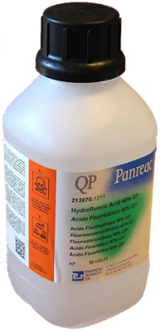
02
Hydrohalic acid
Em hãy đề xuất cách bảo quản hydrofluoric acid trong phòng thí nghiệm.
Trả lời:
Do đặc điểm ăn mòn thủy tinh nên để bảo quản acid HF trong phòng thí nghiệm, chỉ sử dụng các loại chai nhựa.
Notes:
Click vào yêu cầu để xuất hiện câu trả lời.
Click để chuyển slide.

Slide 22
02
Hydrohalic acid
Kiến thức trọng tâm
Tính acid của các hydrohalic acid tăng dần từ hydrofluoric acid đến hydroiodic acid.
HF < HCl < HBr < HI
Notes:
Click để chuyển slide.

Slide 23
NỘI DUNG BÀI HỌC
Tính chất vật lí của hydrogen halide
Nhận biết ion halide trong dung dịch
01
04
02
05
Ứng dụng của các hydrogen halide
Hydrohalic acid
Tính khử của các ion halide
03
06
Luyện tập
Notes:
Click để chuyển slide.

Slide 24

03
Tính khử của các ion halide
Hoạt động theo nhóm!
Hoàn thành các yêu cầu trong phiếu học tập số 3.
Notes:
Click để chuyển slide.

Slide 25
03
Tính khử của các ion halide
BÁO CÁO
SẢN PHẨM
Notes:
Click để chuyển slide.

Slide 26
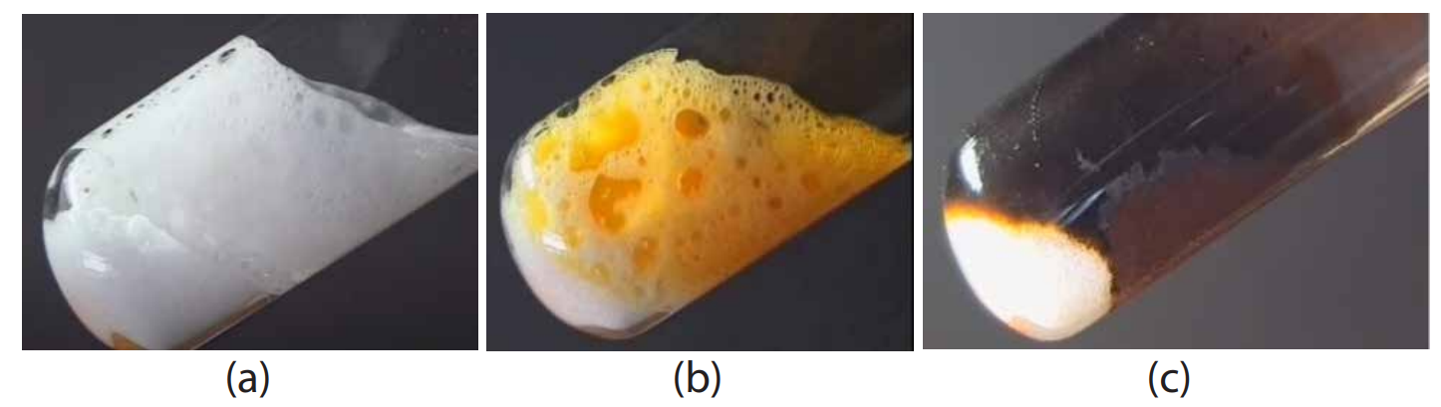
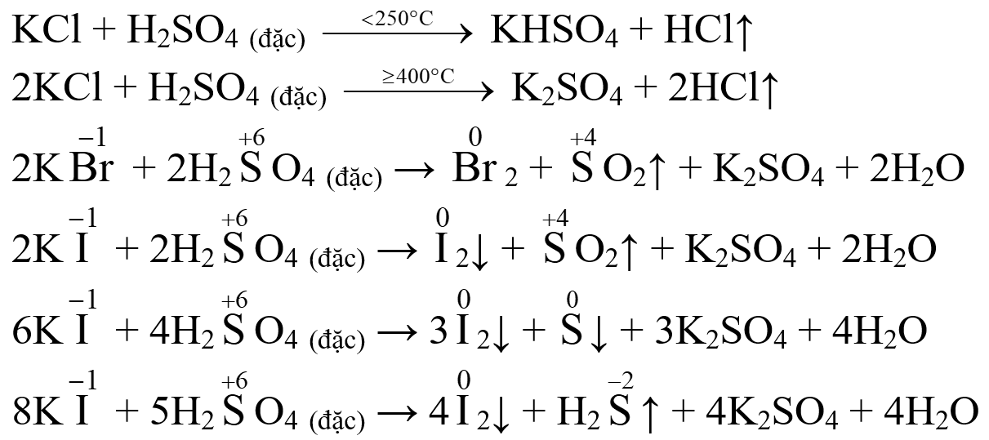
03
Tính khử của các ion halide
Nhận xét sự thay đổi số oxi hóa của nguyên tử các nguyên tố halogen trong phản ứng của muối halide với dung dịch H₂SO₄ đặc.
Notes:
Click để chuyển slide.

Slide 27
03
Tính khử của các ion halide
Nhận xét sự thay đổi số oxi hóa của nguyên tử các nguyên tố halogen trong phản ứng của muối halide với dung dịch H₂SO₄ đặc.
Trả lời
Ion bromine tăng từ –1 lên 0, thể hiện tính khử.
Ion iodide có thể khử được H₂SO₄ đặc → SO₂, S, H₂S; ion bromide chỉ khử ra sản phẩm SO₂.
→ Tính khử của I– mạnh hơn Br–.
Ion chloride không thay đổi: không thể hiện tính khử.
Notes:
Click vào yêu cầu để xuất hiện câu trả lời.
Click để chuyển slide.

Slide 28
03
Tính khử của các ion halide
Viết quá trình các ion halide bị oxi hóa thành đơn chất tương ứng.
Trả lời
Quá trình oxi hóa ion halide đơn chất tương ứng:
2Br– → Br₂ + 2e
2I– → I₂ + 2e
Tổng quát: 2X– → X₂ + 2e
Notes:
Click vào yêu cầu để xuất hiện câu trả lời.
Click để chuyển slide.

Slide 29
03
Tính khử của các ion halide
Phản ứng nào dưới đây chứng minh tính khử của các ion halide?
(1) BaCl₂ + H₂SO₄ → BaSO₄ + 2HCl;
(2) 2NaCl 2Na + Cl₂;
(3) 2HBr + H₂SO₄ → Br₂ + SO₂ + 2H₂O;
(4) HI + NaOH → NaI + H₂O.
Trả lời
Phản ứng số (2) và số (3) (trong đó số oxi hóa của ion halide tăng từ –1 lên 0).
Notes:
Click vào yêu cầu để xuất hiện câu trả lời.
Click để chuyển slide.

Slide 30
03
Tính khử của các ion halide
Kiến thức trọng tâm
Tính khử của các ion halide tăng theo chiều F– < Cl– < Br– < I– .
Notes:
Click để chuyển slide.

Slide 31




NỘI DUNG BÀI HỌC
Tính chất vật lí của hydrogen halide
Nhận biết ion halide trong dung dịch
01
04
02
05
Ứng dụng của các hydrogen halide
Hydrohalic acid
Viết phương trình
hóa học
Dự đoán hiện tượng
Kiểm tra dụng cụ hóa chất
Vẽ mô hình thí nghiệm
Tính khử của các ion halide
03
06
Luyện tập
Notes:
Click để chuyển slide.

Slide 32



04
Nhận biết ion halide trong dung dịch
HƯỚNG DẪN THỰC HÀNH
Trước khi thí nghiệm
Viết phương trình
hóa học
Dự đoán hiện tượng
Kiểm tra dụng cụ hóa chất
Vẽ mô hình thí nghiệm
Bố trí
thí nghiệm
Thực hiện
Ghi lại
hiện tượng
Dọn dẹp
vệ sinh
Đánh giá hoạt động
Notes:
Click để chuyển slide.

Slide 33
04
Nhận biết ion halide trong dung dịch
HƯỚNG DẪN THỰC HÀNH
Thực hiện thí nghiệm
Bố trí
thí nghiệm
Thực hiện
Ghi lại
hiện tượng
Dọn dẹp
vệ sinh
Đánh giá hoạt động
Notes:
Click để chuyển slide.

Slide 34
04
Nhận biết ion halide trong dung dịch
HƯỚNG DẪN THỰC HÀNH
Các dụng cụ - hóa chất cần thiết
AgNO₃
NaF
NaCl
NaBr
NaI
Notes:
Click để chuyển slide.

Slide 35
04
Nhận biết ion halide trong dung dịch
HƯỚNG DẪN THỰC HÀNH
Gợi ý mô hình thí nghiệm
AgCl↓
AgBr↓
AgI↓
1
2
3
4
1
2
3
4
Notes:
Click để chuyển slide.

Slide 36



04
Nhận biết ion halide trong dung dịch
HƯỚNG DẪN THỰC HÀNH
Báo cáo kết quả
Nộp lại
báo cáo
Báo cáo
trước lớp
Rút ra
kết luận
Báo cáo
đánh giá
Notes:
Click để chuyển slide.

Slide 37

04
Nhận biết ion halide trong dung dịch
Hoạt động theo nhóm!
Hoàn thành các yêu cầu trong phiếu học tập số 4.
Notes:
Click để chuyển slide.

Slide 38
04
Nhận biết ion halide trong dung dịch
BÁO CÁO
SẢN PHẨM
Notes:
Click để chuyển slide.

Slide 39
04
Nhận biết ion halide trong dung dịch
Kết quả thí nghiệm
AgCl↓
AgBr↓
AgI↓
NaCl + AgNO₃ ⟶ AgCl↓ + NaNO₃
NaBr + AgNO₃ ⟶ AgBr↓ + NaNO₃
NaI + AgNO₃ ⟶ AgI↓ + NaNO₃
1
2
3
4
Notes:
Click để chuyển slide.

Slide 40
04
Nhận biết ion halide trong dung dịch
Cách nhận biết ion halide
AgCl↓
AgBr↓
AgI↓
Cl⁻ AgCl↓ trắng
Br⁻ AgBr↓ vàng nhạt
I⁻ AgI↓ vàng
1
2
3
4
Notes:
Click để chuyển slide.

Slide 41
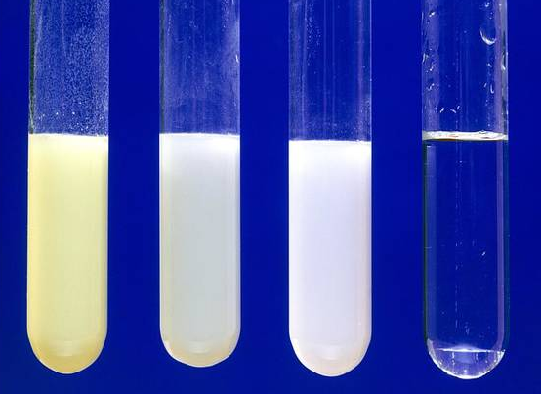
04
Nhận biết ion halide trong dung dịch
Kết quả của một thí nghiệm với các dung dịch NaF, NaCl, NaBr và NaI (không đúng theo thứ tự trên hình) như sau:
Hãy cho biết ứng với từng ống nghiệm ban đầu chứa dung dịch nào trong các dung dịch đã cho ở trên.
Kết quả thí nghiệm nhận biết các ion halide bằng dung dịch AgNO₃.
Notes:
Click để chuyển slide.

Slide 42
04
Nhận biết ion halide trong dung dịch
Kết quả của một thí nghiệm với các dung dịch NaF, NaCl, NaBr và NaI (không đúng theo thứ tự trên hình) như sau:
Trả lời
(1) → NaI
(2) → NaBr
(3) → NaCl
(4) → NaF
Kết quả thí nghiệm nhận biết các ion halide bằng dung dịch AgNO₃.
Notes:
Click vào yêu cầu để xuất hiện câu trả lời.
Click để chuyển slide.

Slide 43
04
Nhận biết ion halide trong dung dịch
Nêu cách nhận biết hai dung dịch CaCl₂ và NaNO₃, viết phương trình hóa học của phản ứng xảy ra.
Trả lời
Nhỏ vài giọt dung dịch AgNO₃ vào 2 mẫu thử, mẫu thử cho kết tủa trắng là dung dịch CaCl₂, lọ còn lại là NaNO₃.
CaCl₂ + 2AgNO₃ ⟶ 2AgCl↓ + Ca(NO₃)₂
Notes:
Click vào yêu cầu để xuất hiện câu trả lời.
Click để chuyển slide.

Slide 44


04
Nhận biết ion halide trong dung dịch
Notes:
Click vào video để xem.
Click để chuyển slide.

Slide 45
04
Nhận biết ion halide trong dung dịch
Kiến thức trọng tâm
Phân biệt các ion F⁻ , Cl⁻ , Br⁻ và I⁻ bằng cách cho dung dịch silver nitrate (AgNO₃) vào dung dịch muối của chúng.
 | F⁻ | Cl⁻ | Br⁻ | I⁻
Dung dịch AgNO₃ | Không hiện tượng | Kết tủa trắng AgCl | Kết tủa vàng nhạt AgBr | Kết tủa vàng đậm AgI
Notes:
Click để chuyển slide.

Slide 46
NỘI DUNG BÀI HỌC
Tính chất vật lí của hydrogen halide
Nhận biết ion halide trong dung dịch
01
04
02
05
Ứng dụng của các hydrogen halide
Hydrohalic acid
Tính khử của các ion halide
03
06
Luyện tập
Notes:
Click để chuyển slide.

Slide 47


05
Ứng dụng của các hydrogen halide
Hoạt động theo nhóm!
Hoàn thành các yêu cầu trong phiếu học tập số 5.
Notes:
Click để chuyển slide.

Slide 48
05
Ứng dụng của các hydrogen halide
BÁO CÁO
SẢN PHẨM
Notes:
Click để chuyển slide.

Slide 49
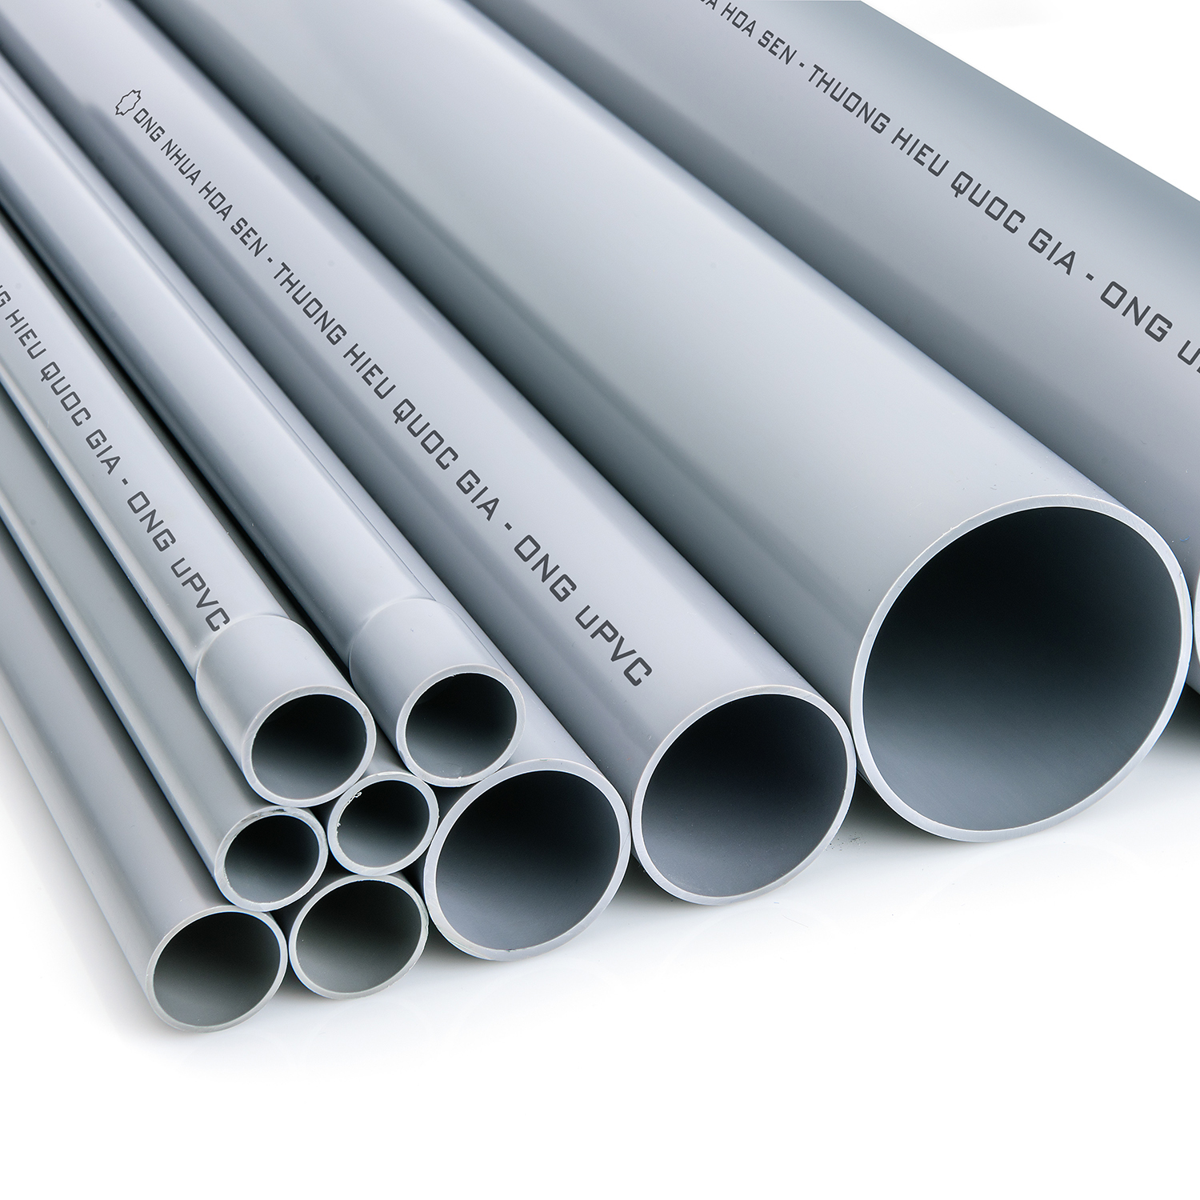
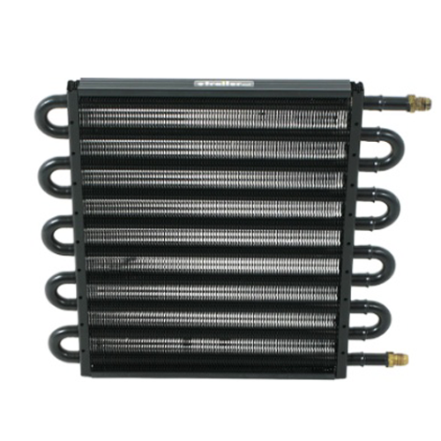
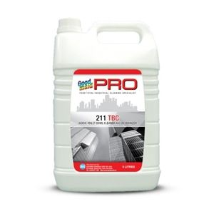
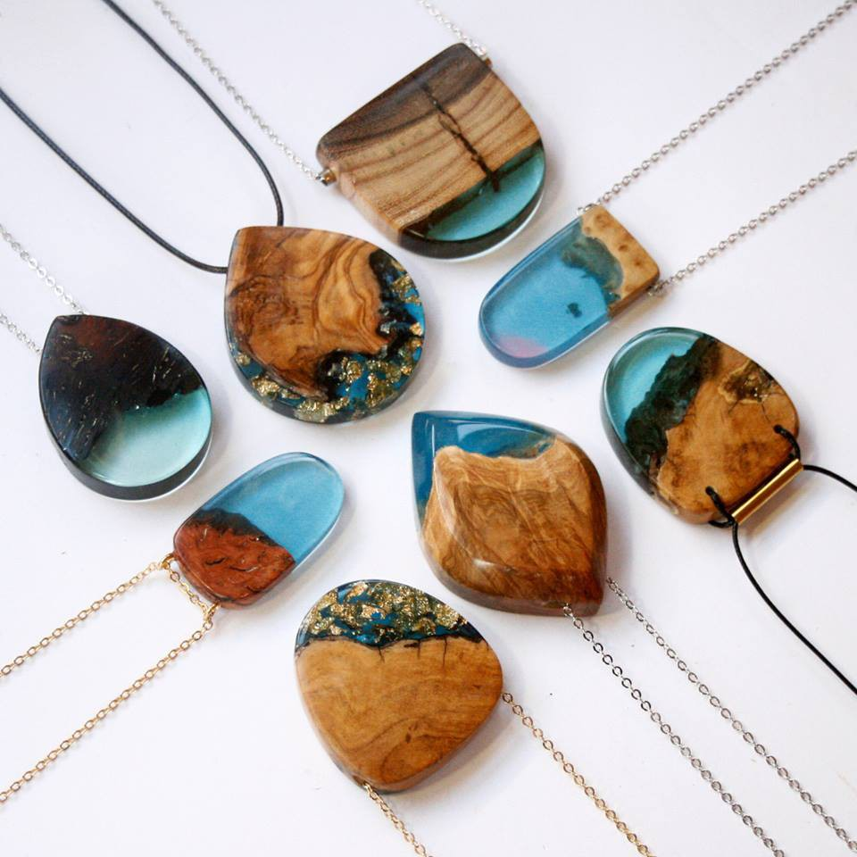
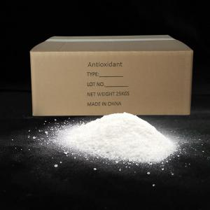
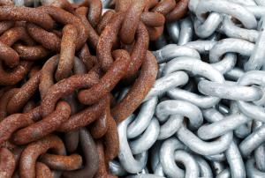
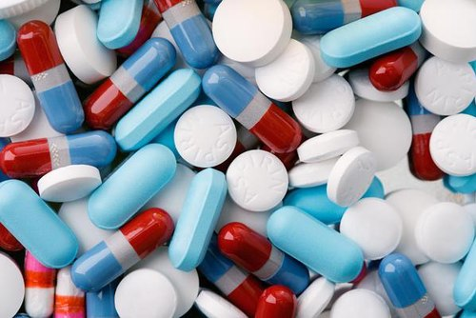
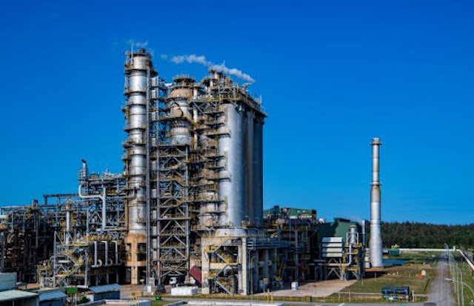
05
Ứng dụng của các hydrogen halide
Hãy liệt kê những ứng dụng thường gặp của các hydrogen halide trong đời sống, sản xuất.
Notes:
Click để chuyển slide.

Slide 50
05
Ứng dụng của các hydrogen halide
Bệnh đau dạ dày sẽ gây ảnh hưởng xấu đến sức khỏe con người, nguyên nhân chính là do căng thẳng kéo dài và các thói quen chưa hợp lí. Trong dịch vị dạ dày, khi HCl có nồng độ nhỏ hơn 10^{–4} M gây bệnh khó tiêu hóa, khi HCl có nồng độ cao hơn 10^{–3} M, gây ra bệnh ợ chua. Thông thường, bên cạnh lời khuyên nghỉ ngơi và thay đổi thói quen chưa hợp lí, bác sĩ chỉ định bệnh nhân mắc bệnh ợ chua sử dụng một số thuốc chứa NaHCO₃ để điều trị. Giải thích tác dụng của thuốc chứa NaHCO₃.
Trả lời: Khi uống các loại thuốc có chứa NaHCO₃, sẽ điều chỉnh theo hướng ổn định nồng độ acid trong dạ dày.
HCl + NaHCO₃ → NaCl + CO₂↑ + H₂O
Notes:
Click vào yêu cầu để xuất hiện câu trả lời.
Click để chuyển slide.

Slide 51
05
Ứng dụng của các hydrogen halide
Kiến thức trọng tâm
Hydrogen halide có nhiều ứng dụng trong đời sống và sản xuất.
Notes:
Click để chuyển slide.

Slide 52
GỢI Ý SƠ ĐỒ TỔNG KẾT
Từ HCl → HI, nhiệt độ sôi tăng dần; do PTK tăng, tương tác van der Waals giữa các phân tử tăng.
Tính khử các ion halide
tăng dần:
F⁻ < Cl⁻ < Br⁻ < I⁻.
HYDROGEN
HALIDE VÀ
ION HALIDE
Nhận biết các ion halide
bằng AgNO₃
HF có nhiệt độ sôi cao bất thường do có liên hết hydrogen liên phân tử.
Cl⁻ → AgCl↓ trắng.
Br⁻ → AgBr↓ vàng nhạt.
I⁻ → AgI↓ vàng
Tính acid tăng dần:
HF < HCl < HBr < HI.
Notes:
Click để chuyển slide.

Slide 53
NỘI DUNG BÀI HỌC
Tính chất vật lí của hydrogen halide
Nhận biết ion halide trong dung dịch
01
04
02
05
Ứng dụng của các hydrogen halide
Hydrohalic acid
Tính khử của các ion halide
03
06
Luyện tập
Notes:
Click để chuyển slide.

Slide 54

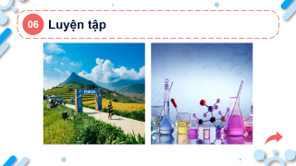
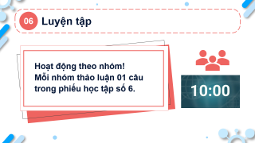
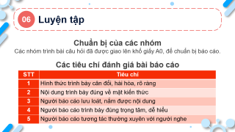
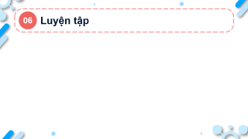
06
Luyện tập
Chọn 1 trong 3 phương án Luyện tập
Notes:
Click vào slide tương ứng.
Nút mũi tên cong để chuyển sang hoạt động vận dụng.

Slide 55
06
Luyện tập
Hoạt động theo nhóm!
Mỗi nhóm thảo luận 01 câu trong phiếu học tập số 6.
Notes:
Cho học sinh bắt thăm. Click để chuyển slide.

Slide 56
06
Luyện tập
BÁO CÁO
SẢN PHẨM
Notes:
Nếu có nhóm phản biện thì yêu cầu từng nhóm phản biện sau mỗi lượt báo cáo.

Slide 57
06
Luyện tập
Câu 1: Viết PTHH của phản ứng xảy ra trong các trường hợp sau:
a) Kim loại Mg phản ứng với dung dịch HBr.
b) Dung dịch KOH phản ứng với dung dịch HCl.
c) Muối CaCO₃ phản ứng với dung dịch HCl.
d) Dung dịch AgNO₃ phản ứng với dung dịch CaI₂.
Trả lời
a) Mg + 2HBr → MgBr₂ + H₂.
b) KOH + HCl → KCl + H₂O.
c) CaCO₃ + 2HCl → CaCl₂ + CO₂ + H₂O.
d) 2AgNO₃ + CaI₂ → 2AgI + Ca(NO₃)₂.
Notes:
Click vào yêu cầu để xuất hiện câu trả lời.
Click để chuyển slide.

Slide 58
06
Luyện tập
Câu 2: Trong phòng thí nghiệm, một khí hydrogen halide (HX) được điều chế theo phản ứng sau: NaX_{(khan)} + H₂SO_{4(đặc)} HX ↑ + NaHSO₄ (hoặc Na₂SO₄).
a) Cho biết HX là chất nào trong các chất sau: HCl, HBr, HI. Giải thích.
b) Có thể dùng dung dịch NaX và H₂SO₄ loãng để điều chế HX theo phản ứng trên được không? Giải thích.
Trả lời
a) Phản ứng chỉ để điều chế được HCl, vì ion Cl– có tính khử không đủ mạnh để khử H₂SO₄ đặc, nên xảy ra phản ứng trao đổi.
Đối với ion Br– và I– sẽ khử được H₂SO₄ đặc không tạo ra được HBr và HI.
b) Không, vì HX dễ tan trong nước làm cho phản ứng trao đổi khó xảy ra.
Notes:
Click vào yêu cầu để xuất hiện câu trả lời.
Click để chuyển slide.

Slide 59
06
Luyện tập
Giới thiệu điều chế HCl trong phòng thí nghiệm
H₂SO_{4(đặc)}
Bông
NaCl
H₂O
NaCl_{(khan)} + H₂SO_{4(đặc)} HCl ↑ + NaHSO₄
Notes:
Click để chuyển slide.

Slide 60
06
Luyện tập
Câu 3: “Natri clorid 0,9%” là nước muối sinh lí chứa sodium chloride (NaCl), nồng độ 0,9% tương đương các dịch trong cơ thể người như máu, nước mắt,… thường được sử dụng để súc miệng, sát khuẩn,… Em hãy trình bày cách pha chế 500 mL nước muối sinh lí.
Trả lời: Nồng độ 0,9% → có 0,9 gam muối NaCl trong 100 gam dung dịch.
Cách 1: Cân 4,5 gam tinh thể NaCl sạch, cho vào cốc có vạch chia thể tích 500 mL, rót nước sôi để nguội vào cốc đến đủ thể tích 500 mL, khuấy đều để muối tan hết.
Cách 2: Đặt cốc lên cân, chỉnh về 0. Cân 4,5 g tinh thể NaCl sạch, rót từ từ nước sôi để nguội vào cốc đến đủ thể tích 500 mL, khuấy đều để muối tan hết.
Notes:
Click vào yêu cầu để xuất hiện câu trả lời.
Click để chuyển slide.

Slide 61
06
Luyện tập
Thí nghiệm pha nước muối sinh lí: Cân 4,5 gam tinh thể NaCl sạch, cho vào cốc có vạch chia thể tích 500 mL, rót nước sôi để nguội vào cốc đến đủ thể tích 500 mL, khuấy đều để muối tan hết.
NaCl
500 mL
Nước cất
Notes:
Click để chuyển slide.

Slide 62

06
Luyện tập
BÀI KIỂM TRA NHANH
Thời gian: 5 phút
Notes:
Click mũi tên cong để trở về giao diện luyện tập để có thể chuyển trực tiếp sang vận dụng.

Slide 63
06
Luyện tập
Chuẩn bị của các nhóm
Các nhóm trình bài câu hỏi đã được giao lên khổ giấy A0, để chuẩn bị báo cáo.
Các tiêu chí đánh giá bài báo cáo
STT | Tiêu chí
1 | Hình thức trình bày cân đối, hài hòa, rõ ràng
2 | Nội dung trình bày đúng về mặt kiến thức
3 | Người báo cáo lưu loát, nắm được nội dung
4 | Người báo cáo trình bày đúng trọng tâm, dễ hiểu
5 | Người báo cáo tương tác thường xuyên với người nghe
Notes:
Click để chuyển slide.

Slide 64
06
Luyện tập
Chuẩn bị báo cáo
Các nhóm trình treo/dán báo cáo của mình vào đúng góc theo hướng dẫn.
Góc A
Góc D
Bàn GV
Góc B
Góc E
Góc C
Góc F
Notes:
Click để chuyển slide.

Slide 65



06
Luyện tập
Báo cáo
Học sinh di chuyển theo đúng lộ trình trên "Thẻ đi đường"
Học sinh tiến hành báo cáo, mỗi lượt có 10 phút
Thuyết trình
Ghi chép
Hỏi đáp
Notes:
Click để chuyển slide.

Slide 66
06
Luyện tập
BÁO CÁO
LƯỢT 1
Notes:
Click để chuyển slide.

Slide 67
06
Luyện tập
BÁO CÁO
LƯỢT 2
Notes:
Click để chuyển slide.

Slide 68
06
Luyện tập
BÁO CÁO
LƯỢT 3
Notes:
Click để chuyển slide.

Slide 69
06
Luyện tập
Kết thúc báo cáo
Học sinh trở về vị trí, hoàn thành các phiếu đánh giá và nộp lại.
Notes:
Click để chuyển slide.

Slide 70
06
Luyện tập
Câu 1: Viết PTHH của phản ứng xảy ra trong các trường hợp sau:
a) Kim loại Mg phản ứng với dung dịch HBr.
b) Dung dịch KOH phản ứng với dung dịch HCl.
c) Muối CaCO₃ phản ứng với dung dịch HCl.
d) Dung dịch AgNO₃ phản ứng với dung dịch CaI₂.
Trả lời
a) Mg + 2HBr → MgBr₂ + H₂.
b) KOH + HCl → KCl + H₂O.
c) CaCO₃ + 2HCl → CaCl₂ + CO₂ + H₂O.
d) 2AgNO₃ + CaI₂ → 2AgI + Ca(NO₃)₂.
Notes:
Click vào yêu cầu để xuất hiện câu trả lời.
Click để chuyển slide.

Slide 71
06
Luyện tập
Câu 2: Trong phòng thí nghiệm, một khí hydrogen halide (HX) được điều chế theo phản ứng sau: NaX_{(khan)} + H₂SO_{4(đặc)} HX ↑ + NaHSO₄ (hoặc Na₂SO₄).
a) Cho biết HX là chất nào trong các chất sau: HCl, HBr, HI. Giải thích.
b) Có thể dùng dung dịch NaX và H₂SO₄ loãng để điều chế HX theo phản ứng trên được không? Giải thích.
Trả lời
a) Phản ứng chỉ để điều chế được HCl, vì ion Cl– có tính khử không đủ mạnh để khử H₂SO₄ đặc, nên xảy ra phản ứng trao đổi.
Đối với ion Br– và I– sẽ khử được H₂SO₄ đặc không tạo ra được HBr và HI.
b) Không, vì HX dễ tan trong nước làm cho phản ứng trao đổi khó xảy ra.
Notes:
Click vào yêu cầu để xuất hiện câu trả lời.
Click để chuyển slide.

Slide 72
06
Luyện tập
Giới thiệu điều chế HCl trong phòng thí nghiệm
H₂SO_{4(đặc)}
Bông
NaCl
H₂O
NaCl_{(khan)} + H₂SO_{4(đặc)} HCl ↑ + NaHSO₄
Notes:
Click để chuyển slide.

Slide 73
06
Luyện tập
Câu 3: “Natri clorid 0,9%” là nước muối sinh lí chứa sodium chloride (NaCl), nồng độ 0,9% tương đương các dịch trong cơ thể người như máu, nước mắt,… thường được sử dụng để súc miệng, sát khuẩn,… Em hãy trình bày cách pha chế 500 mL nước muối sinh lí.
Trả lời: Nồng độ 0,9% → có 0,9 gam muối NaCl trong 100 gam dung dịch.
Cách 1: Cân 4,5 gam tinh thể NaCl sạch, cho vào cốc có vạch chia thể tích 500 mL, rót nước sôi để nguội vào cốc đến đủ thể tích 500 mL, khuấy đều để muối tan hết.
Cách 2: Đặt cốc lên cân, chỉnh về 0. Cân 4,5 g tinh thể NaCl sạch, rót từ từ nước sôi để nguội vào cốc đến đủ thể tích 500 mL, khuấy đều để muối tan hết.
Notes:
Click vào yêu cầu để xuất hiện câu trả lời.
Click để chuyển slide.

Slide 74
06
Luyện tập
Thí nghiệm pha nước muối sinh lí: Cân 4,5 gam tinh thể NaCl sạch, cho vào cốc có vạch chia thể tích 500 mL, rót nước sôi để nguội vào cốc đến đủ thể tích 500 mL, khuấy đều để muối tan hết.
NaCl
500 mL
Nước cất
Notes:
Click để chuyển slide.

Slide 75
06
Luyện tập
BÀI KIỂM TRA NHANH
Thời gian: 5 phút
Notes:
Click vào mũi tên cong để trở về giao diện luyện tập, để có thể sang phần vận dụng.

Slide 76


06
Luyện tập
Notes:
Chọn trò chơi bằng cách click vào hình tương ứng (2 trò chơi).
Mũi tên cong để chuyển sang slide kiểm tra nhanh.

Slide 77
NHÀ LEO NÚI
Thể lệ trò chơi
Mỗi đội có 5 lượt chọn câu hỏi.
Trả lời đúng sẽ leo được một đoạn.
Trả lời sai thì đứng yên tại chỗ, đội còn lại có thể giành quyền trả lời.
Đội nào lên đỉnh núi trước là đội CHIẾN THẮNG.
Notes:
Click để chuyển slide.

Slide 78


NHÀ LEO NÚI
Đội 1
Đội 2
09
10
06
07
08
01
02
03
04
05
Notes:
Bấm vào phần phía dưới của hình tròn để sang slide câu hỏi (20s 1 câu, thời gian tự chạy ở thanh màu cam).
Bấm vào chính giữa hình tròn (ngay phần số) để làm biến mất câu hỏi đó.
Bấm vào nhân vật để leo núi (đội 1 nhân vật nữ, đội 2 nhân vật nam).
Khi nhân vật ở trên đỉnh núi thì bấm vào nhân vật để xuất hiện chữ chiến thắng.
Nút home (ngôi nhà) để trở về giao diện chọn trò chơi, để chuyển sang trò 2.

Slide 79


06
01
Hydrogen halide có nhiệt độ sôi cao nhất là
HI
HBr
HCl
HF
Notes:
Bấm vào đáp án sai sẽ bị mờ đi, đáp án đúng sẽ xuất hiện ngôi sao.
Bấm mũi tên cong để về giao diện trò chơi.

Slide 80

06
02
Phân tử có tương tác van der Waals lớn nhất là
HI
HBr
HCl
HF
Notes:
Bấm vào đáp án sai sẽ bị mờ đi, đáp án đúng sẽ xuất hiện ngôi sao.
Bấm mũi tên cong để về giao diện trò chơi.

Slide 81

06
03
Hydrohalic acid có tính acid mạnh nhất là
HI
HBr
HCl
HF
Notes:
Bấm vào đáp án sai sẽ bị mờ đi, đáp án đúng sẽ xuất hiện ngôi sao.
Bấm mũi tên cong để về giao diện trò chơi.

Slide 82

06
04
Hydrohalic acid có tính ăn mòn thủy tinh là
HI
HBr
HCl
HF
Notes:
Bấm vào đáp án sai sẽ bị mờ đi, đáp án đúng sẽ xuất hiện ngôi sao.
Bấm mũi tên cong để về giao diện trò chơi.

Slide 83

06
Ion halide được sắp xếp theo chiều giảm dần
tính khử:
05
F–, Cl–, Br–, I–
I–, Br–, Cl–, F–
F–, Br–, Cl–, I–
I–, Br–, F–, Cl–
Notes:
Bấm vào đáp án sai sẽ bị mờ đi, đáp án đúng sẽ xuất hiện ngôi sao.
Bấm mũi tên cong để về giao diện trò chơi.

Slide 84

06
Hydrogen halide có nhiều liên kết hydrogen nhất
với nước là
06
HI
HBr
HCl
HF
Notes:
Bấm vào đáp án sai sẽ bị mờ đi, đáp án đúng sẽ xuất hiện ngôi sao.
Bấm mũi tên cong để về giao diện trò chơi.

Slide 85

06
07
Dung dịch dùng để nhận biết các ion halide là
Quỳ tím
AgNO₃
NaOH
HCl
Notes:
Bấm vào đáp án sai sẽ bị mờ đi, đáp án đúng sẽ xuất hiện ngôi sao.
Bấm mũi tên cong để về giao diện trò chơi.

Slide 86

06
Trong phòng thí nghiệm, chlorine được điều chế
bằng cách oxi hóa hợp chất
08
NaCl
HCl
KMnO₄
KClO₃
Notes:
Bấm vào đáp án sai sẽ bị mờ đi, đáp án đúng sẽ xuất hiện ngôi sao.
Bấm mũi tên cong để về giao diện trò chơi.

Slide 87

06
Nguyên nhân của việc hydrogen fluoride có
nhiệt độ sôi cao bất thường là do có liên kết
09
cộng hóa trị
cho - nhận
hydrogen
ion
Notes:
Bấm vào đáp án sai sẽ bị mờ đi, đáp án đúng sẽ xuất hiện ngôi sao.
Bấm mũi tên cong để về giao diện trò chơi.

Slide 88

Trong phản ứng hóa học sau:
2KBr + 2H₂SO₄ _{(đặc)} → Br₂ + SO₂↑ + K₂SO₄ + 2H₂O,
ion bromide thể hiện tính
06
10
base
acid
khử
oxi hóa
Notes:
Bấm vào đáp án sai sẽ bị mờ đi, đáp án đúng sẽ xuất hiện ngôi sao.
Bấm mũi tên cong để về giao diện trò chơi.

Slide 89
BỘ SƯU TẬP ACID
Thể lệ trò chơi
Có 10 lọ acid được giấu sau các thẻ bài.
Mỗi đội lần lượt chọn 1 thẻ, nếu trả lời đúng sẽ được lật và lấy lọ hóa chất tại đó.
Trả lời sai, đội còn lại được giành quyền.
Đội nào có đủ 4 lọ HI, HBr, HCl, HF thì CHIẾN THẮNG, nếu không đội nào có đủ thì đội có nhiều loại acid nhất sẽ CHIẾN THẮNG.
Notes:
Click để chuyển slide.

Slide 90

BỘ SƯU TẬP ACID
Đội 1
Đội 2
HF
01
02
03
04
HF
HCl
HI
HI
HBr
HCl
HCl
05
06
HBr
HF
HBr
HBr
HF
HCl
HF
HCl
07
08
09
10
HI
HCl
HF
HF
HCl
HI
HBr
HI
HBr
HI
Notes:
Bấm vào phần dưới của hình tròn để sang slide câu hỏi. (20s 1 câu, thời gian tự chạy trên thanh màu cam).
Bấm vào số ở chính giữa hình tròn để làm mất hình tròn.
Bấm vào thẻ bài để làm mất thẻ bài hiện lọ hóa chất (trả lời sai không cần bấm).
Khi đội trả lời đúng Bấm vào tên hóa chất tương ứng ở đội tìm được để hiện lọ hóa chất tương ứng.
Nút home (ngôi nhà) để trở về giao diện chọn trò chơi.

Slide 91

Trong phản ứng hóa học sau:
NaOH + HCl → NaCl + H₂O,
hydrochloric acid (HCl) thể hiện tính
06
01
base
acid
oxi hóa
khử
Notes:
Bấm vào đáp án sai sẽ bị mờ đi, đáp án đúng sẽ xuất hiện ngôi sao.
Bấm mũi tên cong để về giao diện trò chơi.

Slide 92

06
Ion nào sau đây tác dụng với dung dịch AgNO₃
tạo kết tủa màu trắng?
02
Fluoride
Chloride
Bromide
Iodine
Notes:
Bấm vào đáp án sai sẽ bị mờ đi, đáp án đúng sẽ xuất hiện ngôi sao.
Bấm mũi tên cong để về giao diện trò chơi.

Slide 93

Dung dịch X không làm đổi màu quỳ tím. Khi cho
dung dịch X tác dụng với dung dịch AgNO₃ thì thu được
kết tủa trắng. X có thể là
06
03
HCl
NaCl
NaF
KI
Notes:
Bấm vào đáp án sai sẽ bị mờ đi, đáp án đúng sẽ xuất hiện ngôi sao.
Bấm mũi tên cong để về giao diện trò chơi.

Slide 94

06
04
Acid nào sau đây có tính acid yếu nhất?
HI
HBr
HCl
HF
Notes:
Bấm vào đáp án sai sẽ bị mờ đi, đáp án đúng sẽ xuất hiện ngôi sao.
Bấm mũi tên cong để về giao diện trò chơi.

Slide 95

06
Hydrohalic acid thường được dùng để đánh sạch
bề mặt kim loại trước khi sơn, hàn, mạ điện là
05
HI
HBr
HCl
HF
Notes:
Bấm vào đáp án sai sẽ bị mờ đi, đáp án đúng sẽ xuất hiện ngôi sao.
Bấm mũi tên cong để về giao diện trò chơi.

Slide 96

06
Hydrochloric acid loãng thể hiện tính oxi hóa khi
tác dụng với chất nào sau đây?
06
CaCO₃
Fe
NaOH
CuO
Notes:
Bấm vào đáp án sai sẽ bị mờ đi, đáp án đúng sẽ xuất hiện ngôi sao.
Bấm mũi tên cong để về giao diện trò chơi.

Slide 97

06
Cho muối halide nào sau đây tác dụng với dung dịch
H₂SO₄ đặc nóng thì chỉ xảy ra phản ứng trao đổi?
07
KBr
KI
NaCl
NaBr
Notes:
Bấm vào đáp án sai sẽ bị mờ đi, đáp án đúng sẽ xuất hiện ngôi sao.
Bấm mũi tên cong để về giao diện trò chơi.

Slide 98

06
Dung dịch HF có khả năng ăn mòn thủy tinh là
do xảy ra phản ứng hóa học nào sau đây?
08
SiO₂ + 4HF → SiF₄ + 2H₂O
NaOH + HF → NaF + H₂O
H₂ + F₂ → 2HF
2F₂ + 2H₂O → 4HF + O₂
Notes:
Bấm vào đáp án sai sẽ bị mờ đi, đáp án đúng sẽ xuất hiện ngôi sao.
Bấm mũi tên cong để về giao diện trò chơi.

Slide 99

06
Để phân biệt hai dung dịch HCl và NaCl, ta
có thể dùng dung dịch
09
phenolphthlein
quỳ tím
AgNO₃
BaCl₂
Notes:
Bấm vào đáp án sai sẽ bị mờ đi, đáp án đúng sẽ xuất hiện ngôi sao.
Bấm mũi tên cong để về giao diện trò chơi.

Slide 100

06
Ion hoặc đơn chất nào sau đây có tính khử
mạnh nhất?
10
F₂
F–
I₂
I–
Notes:
Bấm vào đáp án sai sẽ bị mờ đi, đáp án đúng sẽ xuất hiện ngôi sao.
Bấm mũi tên cong để về giao diện trò chơi.

Slide 101
06
Luyện tập
BÀI KIỂM TRA NHANH
Thời gian: 5 phút
Notes:
Click để chuyển slide.

Slide 102
TỔNG KẾT KIẾN THỨC
Từ HCl → HI, nhiệt độ sôi tăng dần; do PTK tăng, tương tác van der Waals giữa các phân tử tăng.
Tính khử các ion halide
tăng dần:
F⁻ < Cl⁻ < Br⁻ < I⁻.
HYDROGEN
HALIDE VÀ
ION HALIDE
Nhận biết các ion halide
bằng AgNO₃
HF có nhiệt độ sôi cao bất thường do có liên hết hydrogen liên phân tử.
Cl⁻ → AgCl↓ trắng.
Br⁻ → AgBr↓ vàng nhạt.
I⁻ → AgI↓ vàng
Tính acid tăng dần:
HF < HCl < HBr < HI.
Notes:
Click để chuyển slide.

Slide 103
VẬN DỤNG
Vấn đề đau dạ dày và hydrochloric acid
Đau dạ dày thường có nhiều nguyên nhân. Tùy vào nguyên nhân đau dạ dày mà các loại thuốc tương ứng được sử dụng. Đau dạ dày thường xuất phát do thừa acid HCl trong dạ dày. Để chữa bệnh này, một số loại thuốc sau được sử dụng.
(1) Thuốc muối Nabica: thành phần chính là sodium hydrogen carbonate. Hạn chế sử dụng vì hấp thụ mạnh vào máu.
(2) Magnesium hydroxide: có tác dụng phụ (gây tiêu chảy), khi sử dụng cần bổ sung phosphate và protein để tránh nhừ xương. Có thể sử dụng dạng hỗn hợp dịch hoặc viên nén.
(3) Aluminium hydroxide: có tác dụng phụ (gây táo bón). Có thể sử dụng ở dạng hỗn dịch, viên nén hay viên nang.
Notes:
Click để chuyển slide.

Slide 104
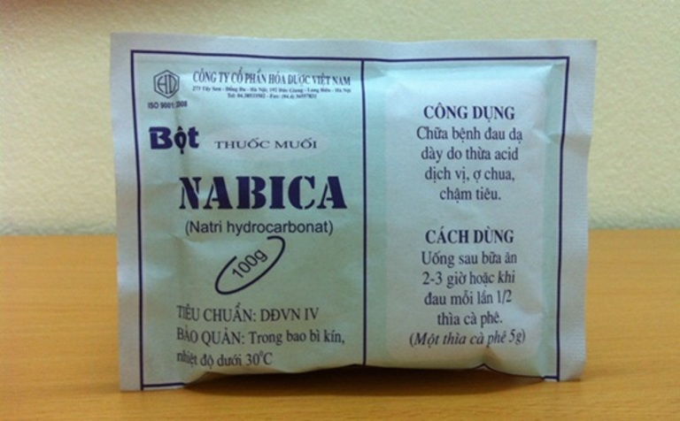
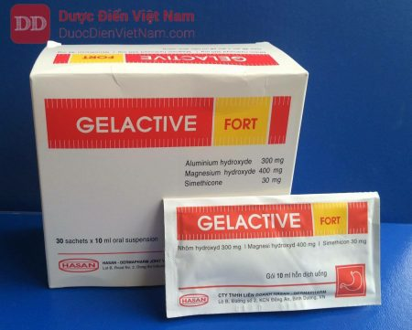
VẬN DỤNG
a) Tại sao sử dụng các loại thuốc này lại có tác dụng giảm đau dạ dày? Viết phương trình hóa học của các phản ứng xảy ra để chứng minh.
b) Việc sử dụng thuốc muối Nabica nhiều sẽ dễ gây đầy hơi, dễ gây ợ. Giải thích hiện tượng này.
c) Một viên nén thuốc kháng acid nhãn hiệu Maalox chứa 400 mg magnesium hydroxide và 400 mg aluminium hydroxide có thể trung hòa bao nhiêu mmol hydrochloric acid trong dịch vị dạ dày?
Notes:
Click để chuyển slide.
Click mũi tên cong để không cho HS xem đáp án.

Slide 105
VẬN DỤNG
Trả lời:
a) Các loại thuốc này chứa thành phần có thể trung hòa làm giảm lượng acid HCl trong dịch vị dạ dày, các phương trình hóa học:
(1) NaHCO₃ + HCl → NaCl + H₂O + CO₂↑
(2) Mg(OH)₂ + 2HCl → MgCl₂ + 2H₂O.
(3) Al(OH)₃ + 3HCl → AlCl₃ + 3H₂O.
b) Khi sử dụng thuốc Nabica, phản ứng trong dạ dày xảy ra (phản ứng (1)) sinh ra khí CO₂ làm đầy hơi trong bụng, phần khí dư lên thực quản sẽ gây ợ (tương tự việc uống nước ngọt có gas).
c) Xấp xỉ 29 mmol.
Notes:
Click để chuyển slide.

Slide 106
VẬN DỤNG
Ứng dụng làm sạch bề mặt kim loại của HCl
Một trong những ứng dụng quan trọng của hydrochloric acid dùng để loại bỏ gỉ trên thép trước khi cán, mạ điện,… Theo đó, thép sẽ được ngâm trong hydrochloric acid nồng độ khoảng 18% theo khối lượng. Các oxide tạo lớp gỉ trên bề mặt của thép, chủ yếu là các oxide của sắt và một phần sắt sẽ bị hòa tan bởi acid. Quá trình này thu được dung dịch (gọi là dung dịch A), chủ yếu chứa hydrochloric acid dư và iron (II) chloride được tạo từ phản ứng sắt khử ion Fe³⁺.
Notes:
Click để chuyển slide.

Slide 107
VẬN DỤNG
a) Viết phương trình hóa học của các phản ứng diễn ra. Các phản ứng này có phát thải khí độc vào môi trường không?
b) Để tái sử dụng acid, dung dịch A được đưa đến thiết bị phun, ở khoảng 180℃ để thực hiện phản ứng: 4FeCl₂ + 4H₂O + O₂ → 8HCl + 2Fe₂O₃
Sau quá trình trên, cần làm thế nào để thu được hydrochloric acid?
c) Ngoài ra hydrochloric acid còn được dùng để đánh sạch lớp gỉ đồng màu xanh gồm hydroxide và muối carbonate của một tấm đồng trước khi sơn. Viết phương trình hóa học các phản ứng xảy ra.
Notes:
Click để chuyển slide.
Click mũi tên cong để HS không xem được đáp án.

Slide 108
VẬN DỤNG
Trả lời:
a) FeO (s) + 2HCl (aq) → FeCl₂ (aq) + H₂O (l)
Fe₂O₃ (s) + 6HCl (aq) → 2FeCl₃ (aq) + 3H₂O (l)
Fe (s) + 2HCl (aq) → FeCl₂ (aq) + H₂ (g)
Fe (s) + 2FeCl₃ (aq) → 3FeCl₂ (aq)
Các phản ứng này không phát thải khí độc vào môi trường.
b) Phản ứng diễn ra ở nhiệt độ cao, thu khí hydrogen chloride. Khí này cần được hòa tan vào nước để thu lại hydrochloric acid, dung dịch này được tái sử dụng.
c) Cu(OH)₂ + 2HCl → CuCl₂ + 2H₂O.
CuCO₃ + 2HCl → CuCl₂ + CO₂ + 2H₂O.
Notes:
Click để chuyển slide.

Slide 109
VẬN DỤNG
Dặn dò về nhà
Hoàn thành các bài tập vận dụng
Xem lại chương 7, tiết sau Ôn tập
Notes:
Click để chuyển slide.

Slide 110
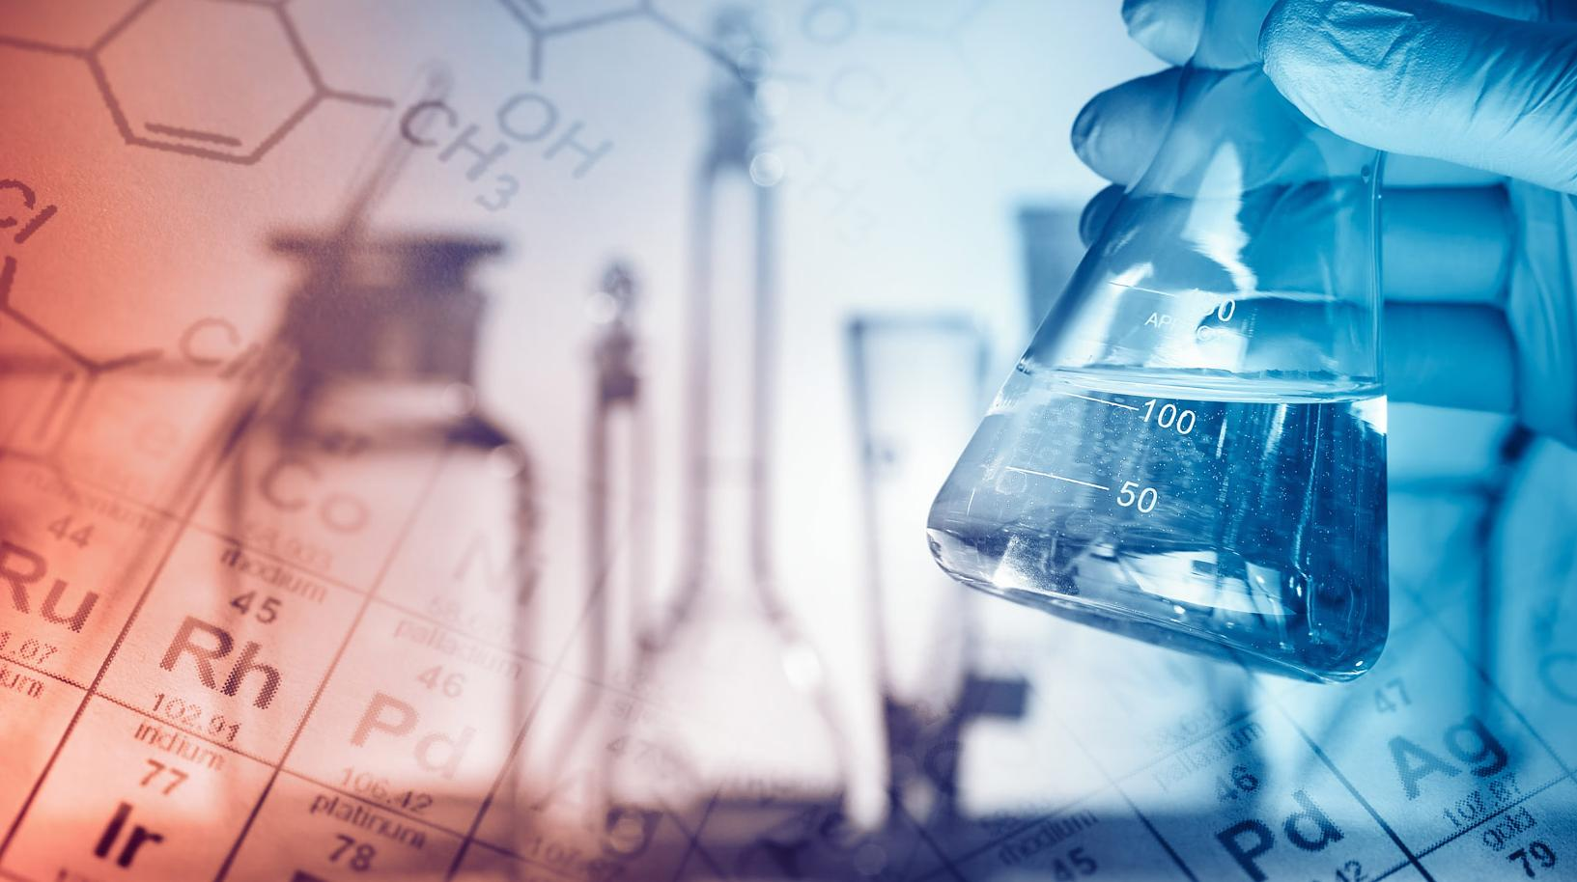
TẠM BIỆT
Notes:
Kết thúc

